Slide 1

2021-2022学年第1学期
华为云账号注册
及实名认证步骤
yandengcheng@gmail.com
770993643
13965056693

Slide 2
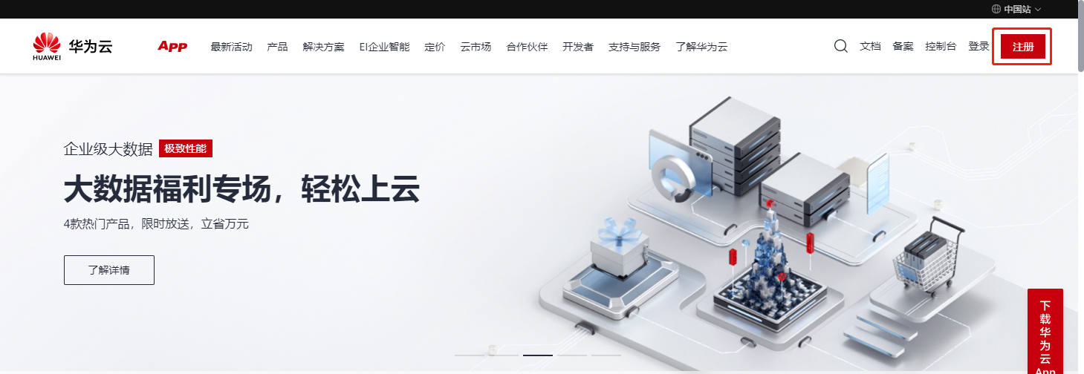
1.注册
打开华为云官网（https://www.huaweicloud.com/），点击右上角“注册”按钮注册账号。

Slide 3
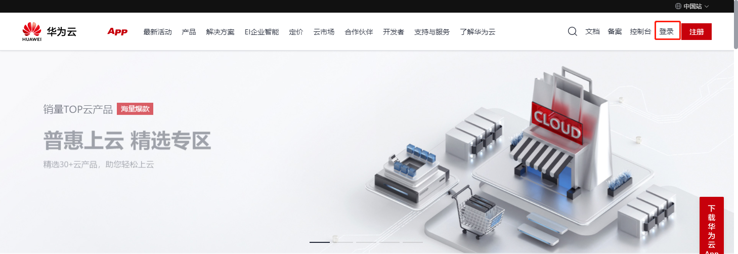
2.登录
打开华为云官网（https://www.huaweicloud.com/），点击右上角“登录”按钮登录账号。

Slide 4
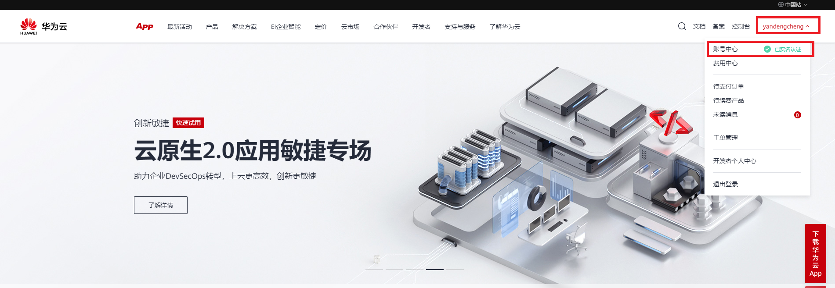
3.进入账号中心
登录后，点击右上角“账号中心”按钮进入账号中心。

Slide 5
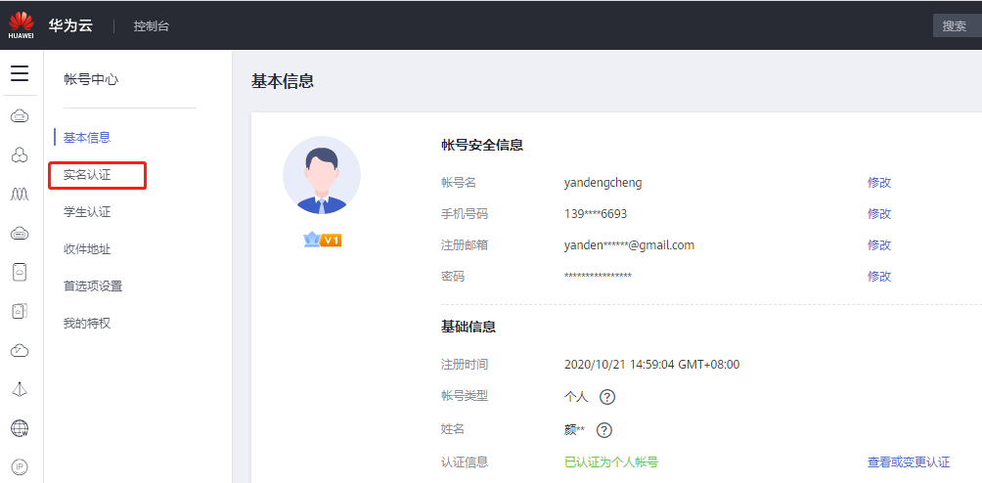
4.实名认证
进入账号中心后，点击左侧“实名认证”，按照要求完成实名认证。

Slide 6
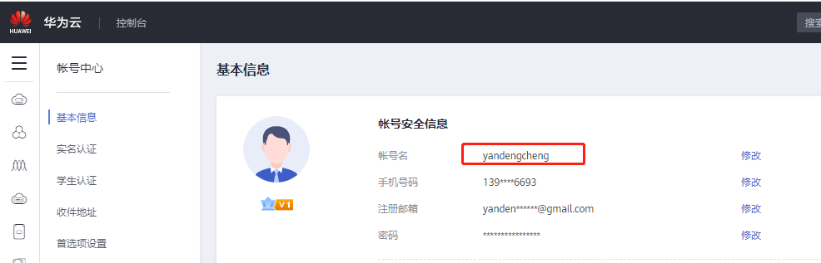
5.报送账号名
将基本信息中的账号名通过QQ发送给任课教师（注明自己的学号和姓名），用于申请华为代金券。

